Slide 1
GPSI 데이터 미전송 시 전송 매뉴얼
DX팀 2026.06

Slide 2

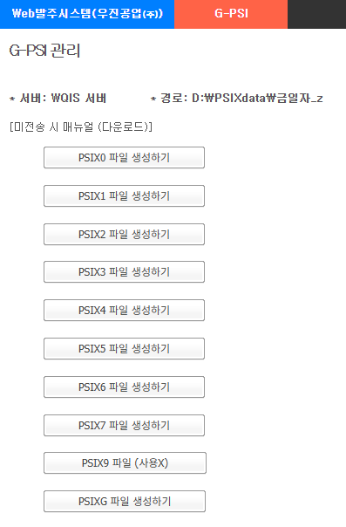

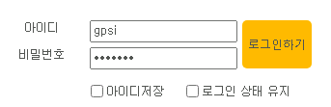
GPSI 데이터 미전송 시 니테라 측 전송 방식
1
4
PSIX 0 – G 파일 생성
각 버튼을 클릭하여 생성 가능
PSIX9 파일 제외
WQIS 서버 원격 접속
2
시판사이트 접속
Chrome 혹은 Internet Explorer 등 접속
→ http://192.9.200.110:7080/login
3
GPSI 계정 로그인
시스템 ID 관리대장 [WEB] 탭 내
시판사이트 항목 gpsi 계정

Slide 3
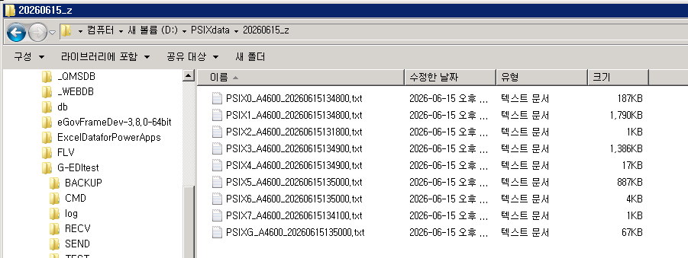
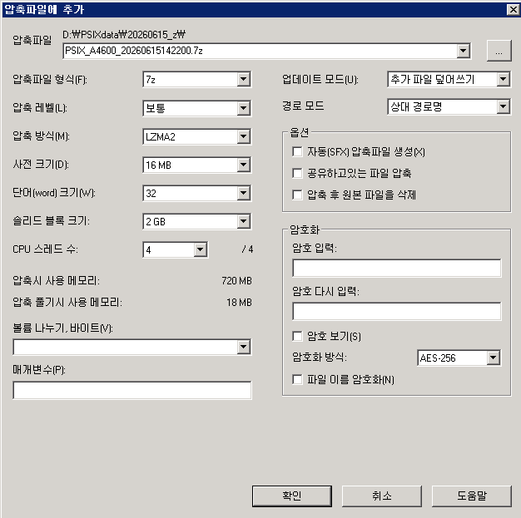
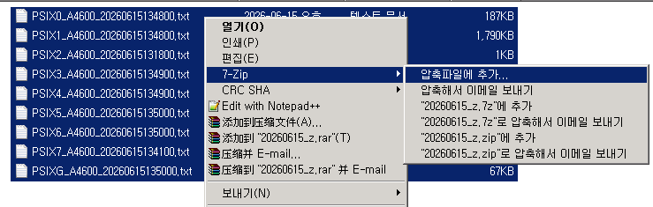
GPSI 데이터 미전송 시 니테라 측 전송 방식
5
데이터 확인
D:\PSIXdata\금일자_z 폴더
(_z: 스케줄러 데이터와 구분하기 위함)
7
파일 압축 (2)
압축파일 명 변경 → 확인
압축파일명: PSIX_A4600_년월일(금일)+HHmm+00.7z
EX) PSIX_A4600_20260615075000.7z
(26년 6월 15일 7시 50분 기준)
6
파일 압축 (1)
전체 파일 선택 후, 우측 마우스로 클릭
→ [7-Zip]-[압축파일에 추가…] 선택

Slide 4
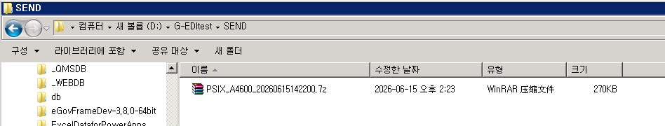

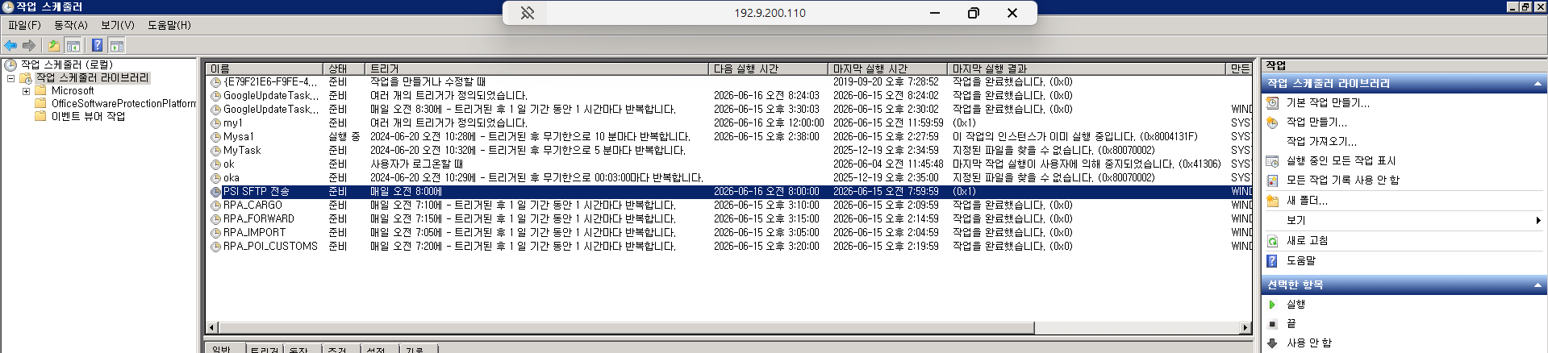
GPSI 데이터 미전송 시 니테라 측 전송 방식
8
7z파일 이동
경로 - D:\G-EDItest\SEND
9
작업 스케줄러 - 배치파일 실행
작업 스케줄러 라이브러리 – [PSI SFTP 전송] 클릭 후, [실행]

Slide 5
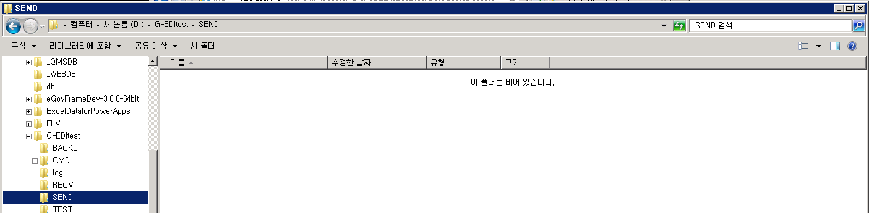
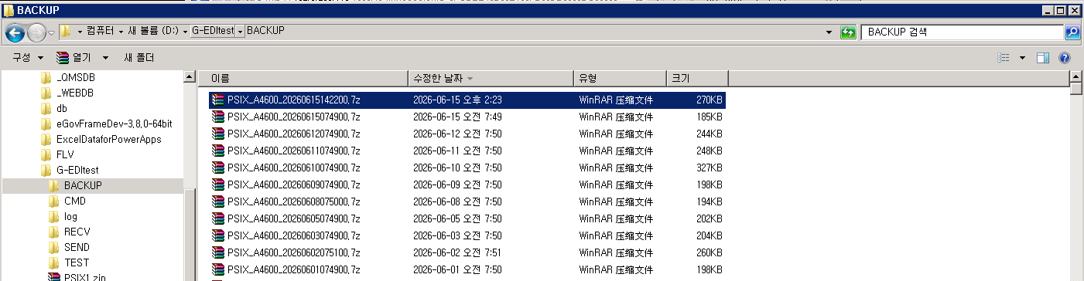
GPSI 데이터 미전송 시 니테라 측 전송 방식
10
백업 폴더 (전송) 확인
경로 - D:\G-EDItest\BACKUP
(기존 파일이 있던 경로인 D:\G-EDItest\SEND에서 해당 파일이 없어지고, 백업 폴더에서 파일이 있는지 확인)
D:\G-EDItest\SEND
D:\G-EDItest\BACKUP

